Slide 1

Desarrollo de Interfaz Gráfica de Usuario en Python con Qt y PyQtGraph
Alejandro E. Condori Alvarado
Mgtr. en Física Médica
(alejandrocondori2@gmail.com)

Slide 2
Temas a ver…
Programación orientada a Objetos
Clase e Instancia/Objeto
Atributos
Métodos
Método Constructor ( __init__() )
Herencia
Spyder
Framework Qt (1ra Parte)
QtGui
QtWidgets
QtCore
Framework Qt
Qlabel
QPushButton
Qlabel
QPushButton
QSpinBox
QDoubleSpinBox
QCheckBox
QRadioButton
QTextEdit

Slide 3
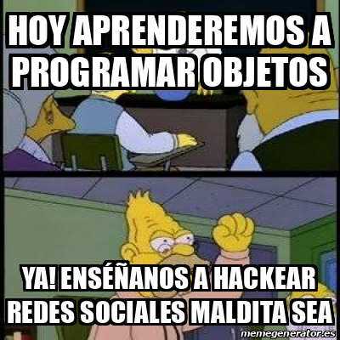

Slide 4
Programación Orientada a Objetos (OOP)
Python es un lenguaje de programación multiparadigma. Esto quiere decir que soporta diferentes estilos de programación.
Uno de estos estilos es la Programación Orientada a Objetos.
En este paradigma de programación se organiza el código en unidades denominadas clases, a partir de las cuales se crean objetos.
Un objeto contiene información (llamados atributos) o propiedades) y código (en forma de procesos, conocidos como métodos), Estado y Comportamiento
Una característica e los objetos, es que ellos son dueños de procesos que acceden y modifican los atributos de ellos mismos. Tienen noción de identidad. (self)
El concepto de OPP en Python se enfoca en crear código reusable. DRY (Don’t Repeat Yourself)

Slide 5
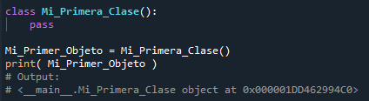
Clase ( class ) y Objeto
Clase
Una Clase es una especie de plantilla para generar un objeto.
En ella se definen los atributos y métodos predeterminados de un tipo de objeto.
Se crea para poder crear objetos fácilmente.
La acción de crear nuevos objetos mediante la lectura y recuperación de atributos y métodos de una clase se conoce como instanciación
Se crea una clase usando la palabra clave class, seguido del nombre de la clase.
Objeto
Instancia de una clase.
Provisto de atributos y métodos.

Slide 6
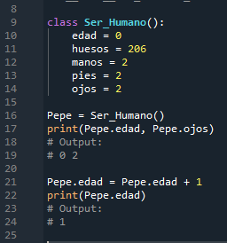

Atributos
Son datos o propiedades que poseen los objetos (instancias de una clase)
Pueden ser privadas o públicas.
Pueden ser modificados

Slide 7
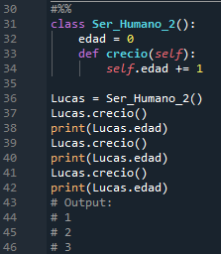
Métodos
Algoritmo (función) asociada a una clase.
Su ejecución desencadena cambios o acciones dentro del objeto.
Puede ser ejecutado por la recepción de un mensaje(señal), o del mismo su ejecución puede generar otros mensajes. Generalmente va asociado a un evento

Slide 8
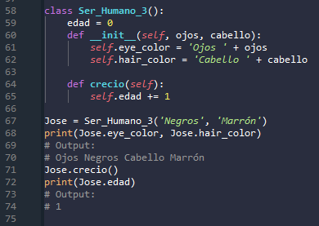
Método Constructor ( __init__() )
El método __init__() es conocido como el “constructor” de un objeto (instancia de una clase).
Este método es llamado cuando el objeto es creado (instanciación) de una clase, y permite que la clase inicialice o de valores iniciales a los atributos de la clase

Slide 9
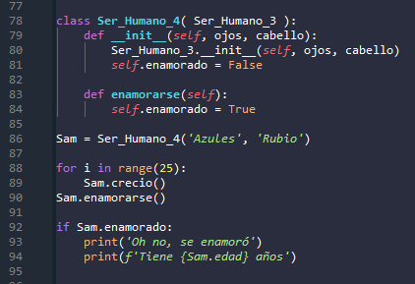
Herencia
Característica importante de los objetos
Permite crear una clase que obtenga los atributos y métodos de otra, sin necesidad de reescribir el código
Sirve para modificar, añadir o quitar información (atributos) o comportamientos (métodos) de una clase para generar otra.

Slide 10
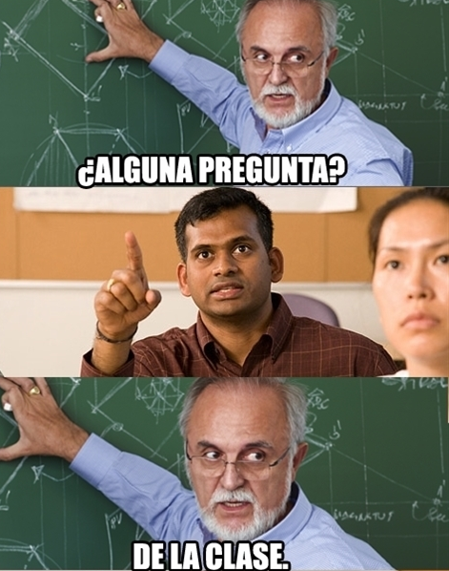
¿Preguntas?

Slide 11
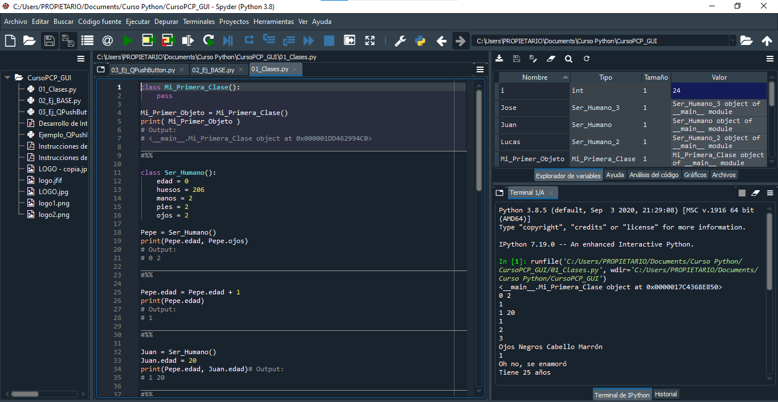
Spyder

Slide 12
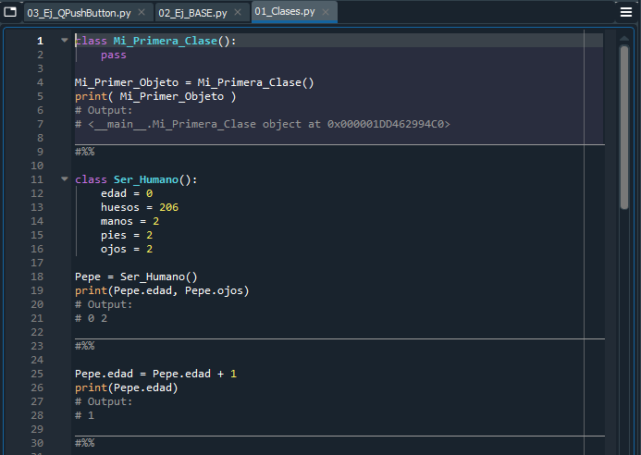
Editor

Slide 13
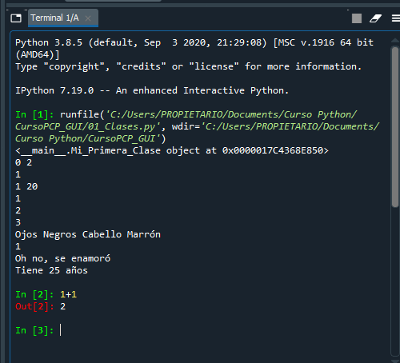
Terminal Interactiva

Slide 14
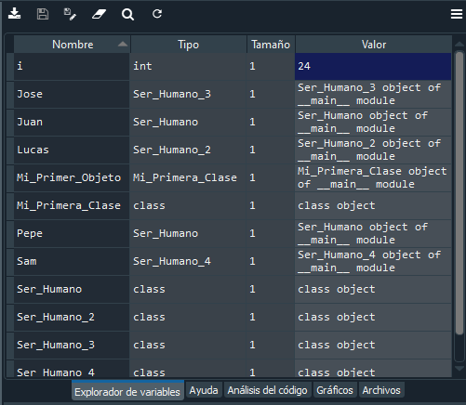
Explorador de Variables

Slide 15

Framework Qt
Basado en C++
Framework multiplataforma orientado a objetos ampliamente usado para desarrollar programas (software) que utilicen interfaz gráfica de usuario.
Algunos conceptos base de Qt:
Completa abstracción de la GUI. Compatibilidad multiplataforma
Signals y Slots para la comunicación entre objetos.
Bindings de lenguajes de programación. (Python, Javascript, C# y Rust)

Slide 16
QtGui
El módulo QtGui proporciona clases para:
La integración del sistema de ventanas
Manejo de eventos
Integración de OpenGL y OpenGL ES
Gráficos 2D, imágenes básicas, fuentes y texto.
Estas clases son utilizadas internamente por las tecnologías de interfaz de usuario de Qt y también se pueden usar directamente.

Slide 17
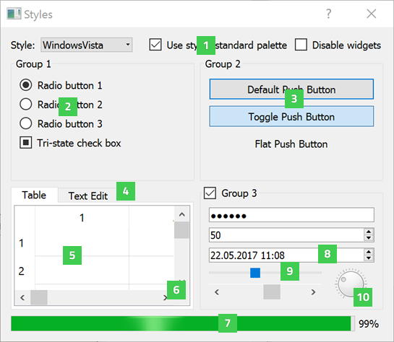
QtWidgets
Es el módulo de widgets de Qt.
Proporciona un conjunto de elementos de UI para crear interfaces de usuario de estilo de escritorio clásicas.
Dentro de las más usadas tenemos:
Qlabel
QComboBox
QLayout
QCheckBox
QRadioButton
QPushButton
QTabWidget
QTableWidget
QScrollArea / QScrollBar
QProgressBar
QDateTimeEdit
QSlider / QScrollBar
QDial

Slide 18
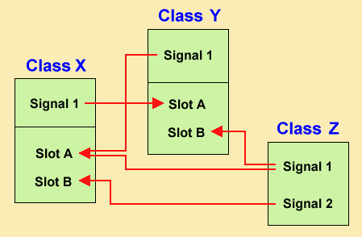
QtCore
QtCore agrega las siguientes características:
Un mecanismo muy poderoso para la comunicación fluida de objetos llamados Signals (señales) y Slots (ranuras)
Propiedades de objeto consultables y designables.
Entre otras cosas

Slide 19
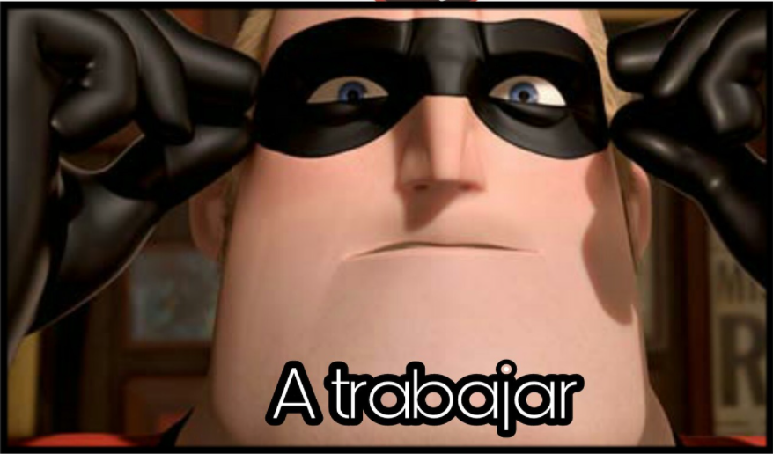
A Programar…

